Slide 1
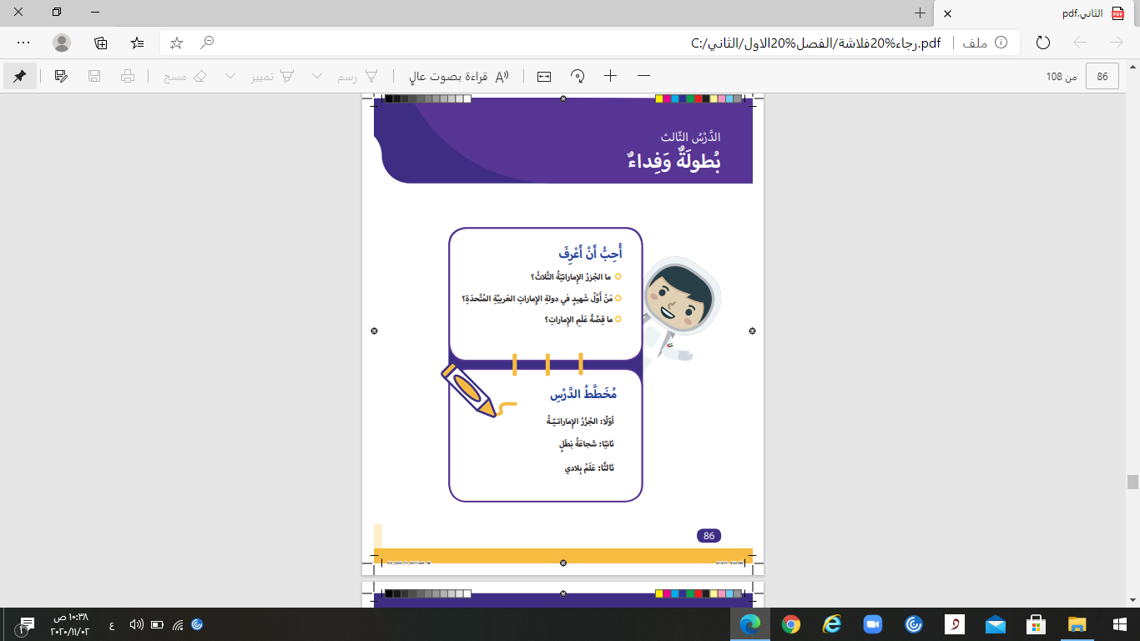

Slide 2
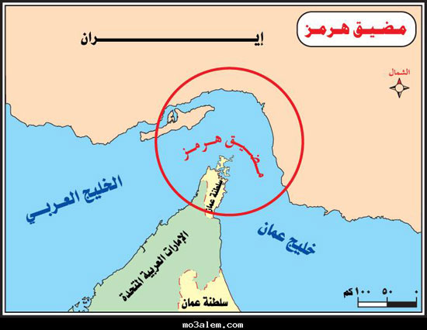
المضيق : ممر مائي ضيّق يوصل الخلجان بالبحار والمحيطات
عبر فتحات ضيقة
بحر

Slide 3
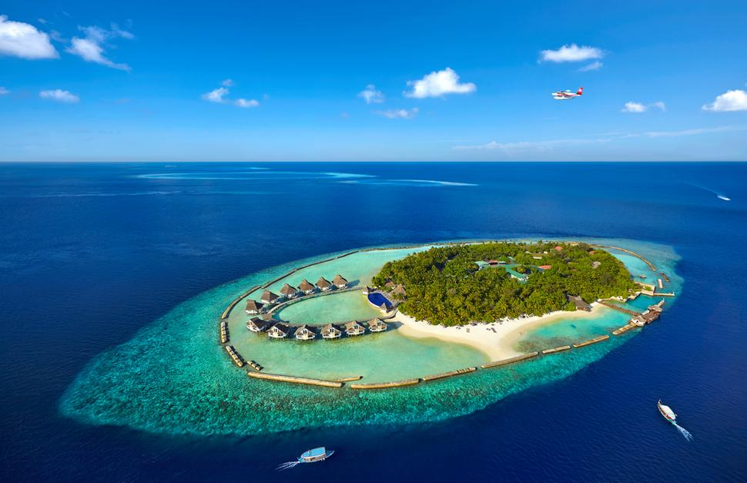
الجُزر

Slide 4
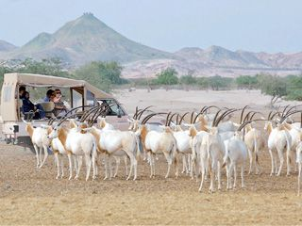
المحميات : هي يتم فيه وضع النبات والحيوانات المهددة بالانقراض

Slide 5
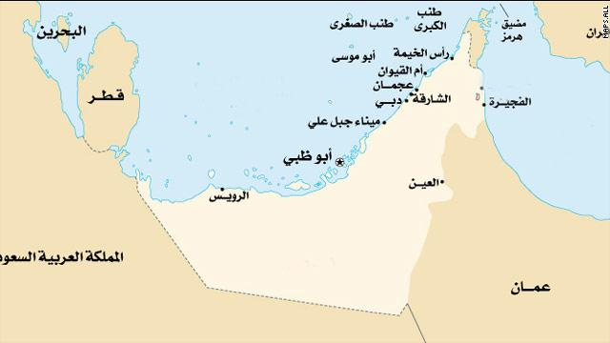
إستراتيجية التهيئة الحافزة
أين تقع الجزر الإماراتية الثلاث المحتلة ؟؟؟

Slide 6
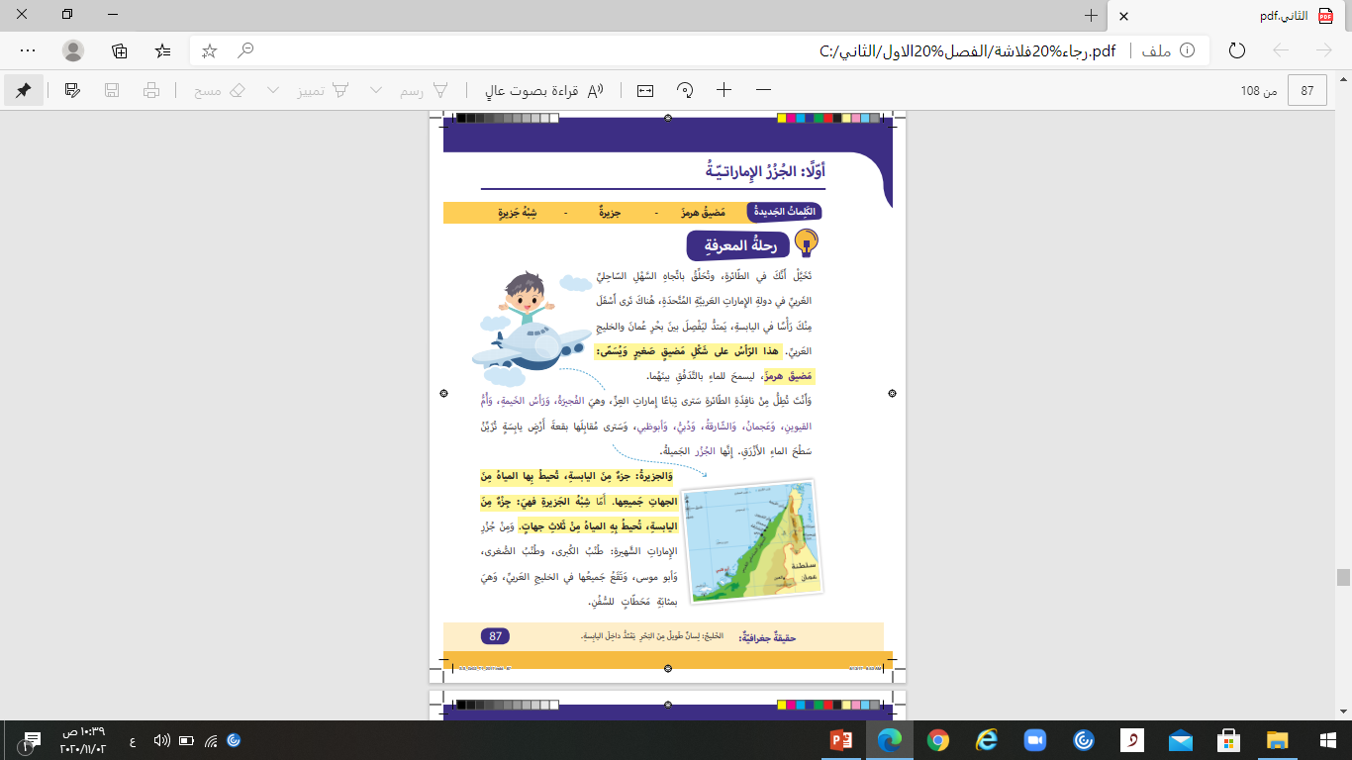

Slide 7
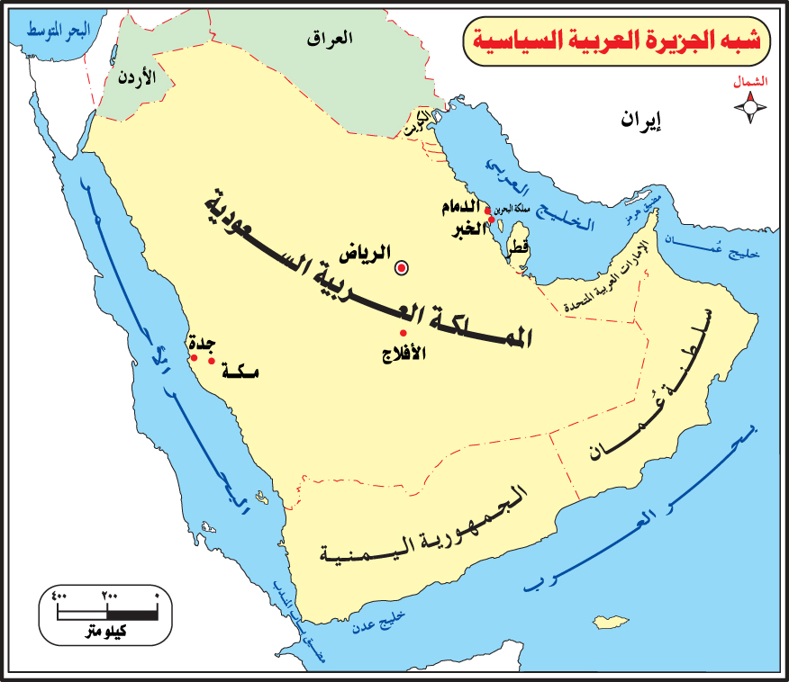
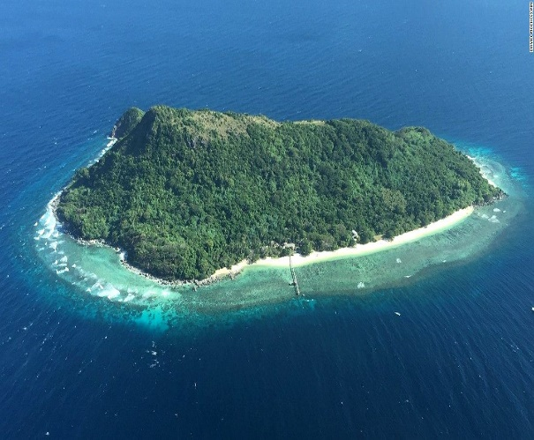
شبه الجزيرة
الجزيرة

Slide 8
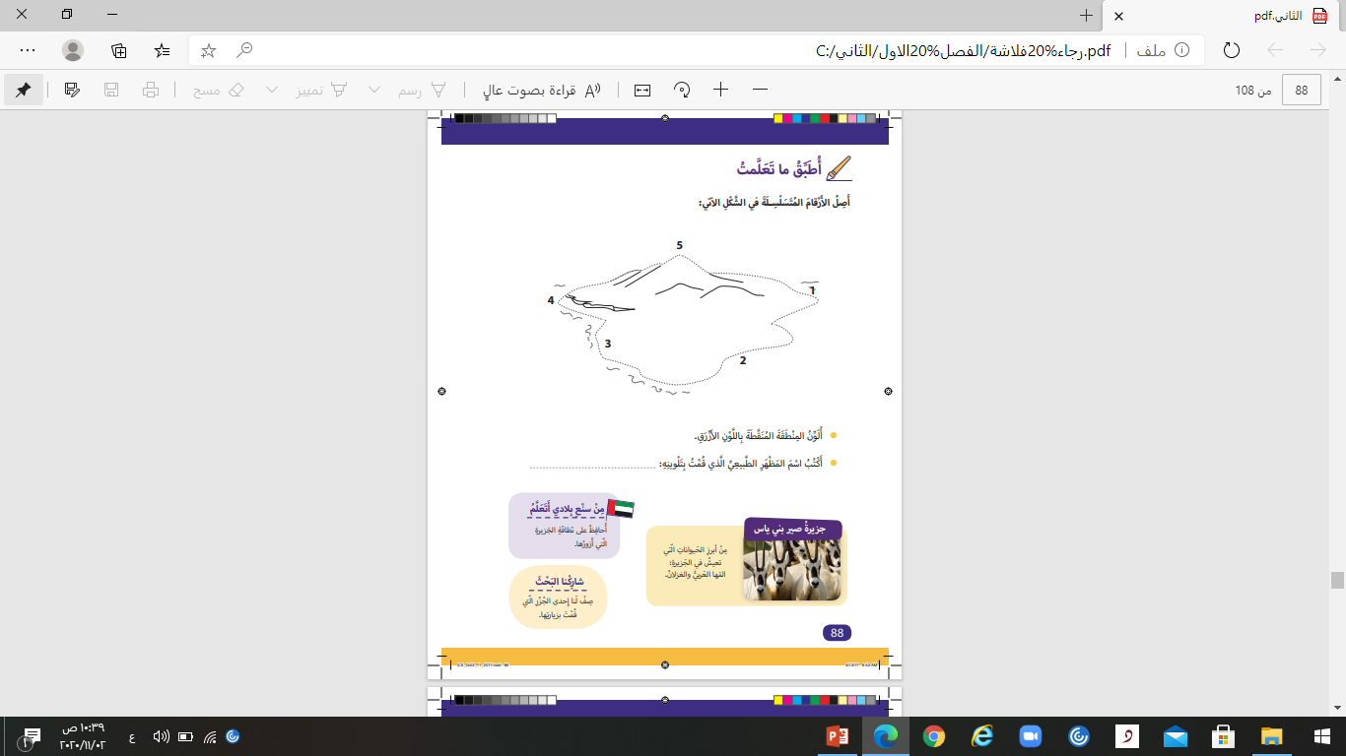
جزيرة

Slide 9
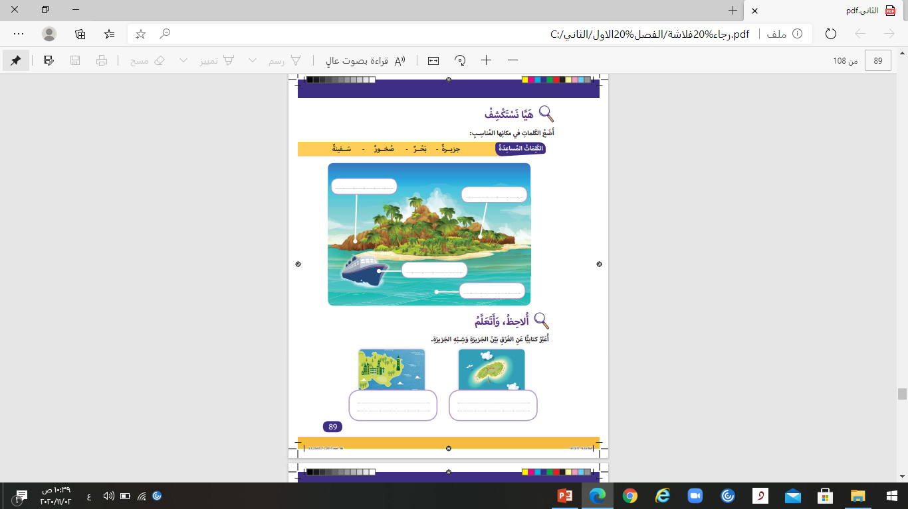
صخور
جزيرة
سفينة
بحر
محاطة بالمياه من ثلاث الجهات
محاطة بالمياه من كل الجهات

